Slide 1
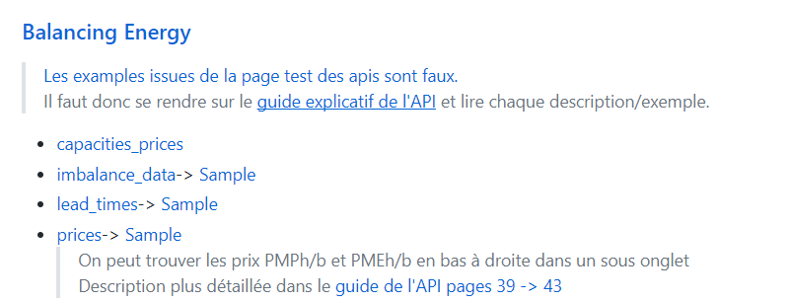
Nom de l’API RTE
Le lien dirige vers la desription de RTE
Note
concerne toutes les ressources de l’API
Example de json
Le lien dirige vers une page github contenant un json ou vers le guide de l’API
Ressources
Les liens dirigent vers les explications de RTE pour chaque ressource
Note
concerne uniquement la ressource concernées

